Slide 1
NAFCO
文具申請操作手冊

Slide 2
大綱
1.EIP路徑介紹
2.操作說明
3.簽核流程說明
4.總務設定

Slide 3
1
EIP路徑介紹

Slide 4
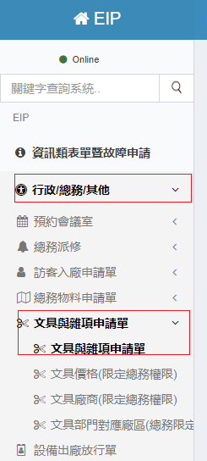
EIP路徑介紹
EIP測試環境網址:
http://eip.nafco.com.tw/
文具與雜項申請平台
文具申請單

Slide 5
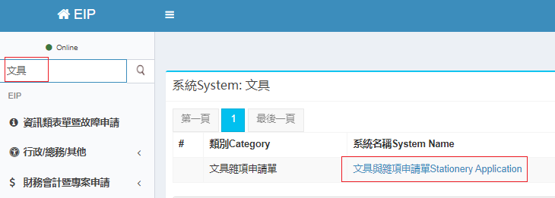
EIP路徑介紹
關鍵字查找: 文具
文具與雜項申請平台
文具申請單
文具操作手冊

Slide 6
2
操作說明

Slide 7
操作說明
文具申請:請先使用登入電腦之AD帳密登入
請選擇公司別後, 系統會帶出對應之部門單位可選擇
可匯出申請的文具品項價格參考
總務類文具申請項目Add新增後
按下完成送出Submit後, 送簽GSC

Slide 8
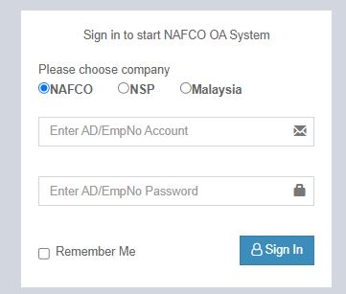
操作說明
1.:請先使用登入電腦之AD帳密登入

Slide 9
操作說明
2.請選擇公司別後, 系統會帶出對應之部門單位可選擇
說明
1. 需於開帳時間內才能進行申請, 否則申請按鈕預設Lock
2. 送簽會以該部門單位主管為申請者&第一位簽核者
Ex:3131 主管為蔡正偉 = 第一位簽核者

Slide 10
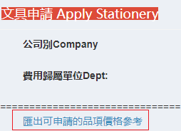
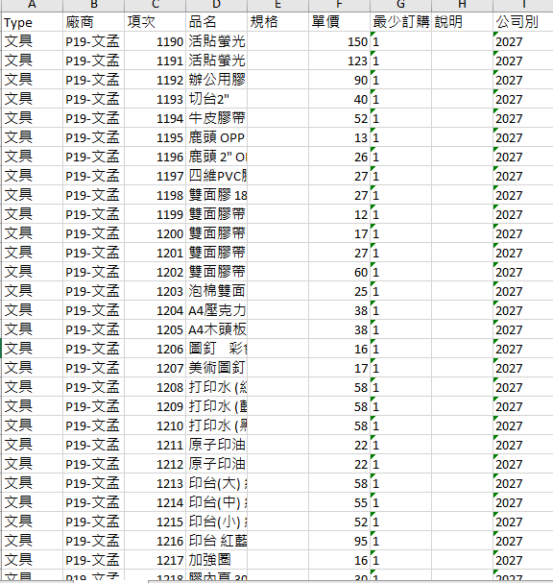
操作說明
3.可匯出申請的文具品項價格參考
說明
匯出可申請品項參考價格
可從匯出之檔案查閱目前可申請的所有文具&雜項項目

Slide 11
操作說明
4.總務類文具申請項目Add新增或刪除項目
說明
✱請注意:選擇文具項目後, 請輸入訂購數(需數字), 按下Add新增文具✱ ✱文具輸入錯誤, 請點選清單中的左側圓點, 按下Delete刪除文具✱

Slide 12
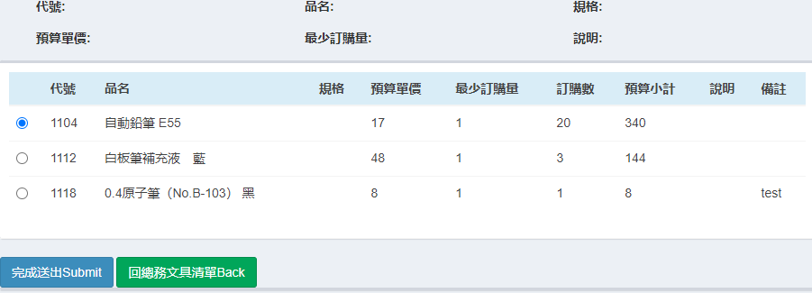
操作說明
5.按下完成送出Submit後, 送簽GSC
說明
資料確認後Submit

Slide 13
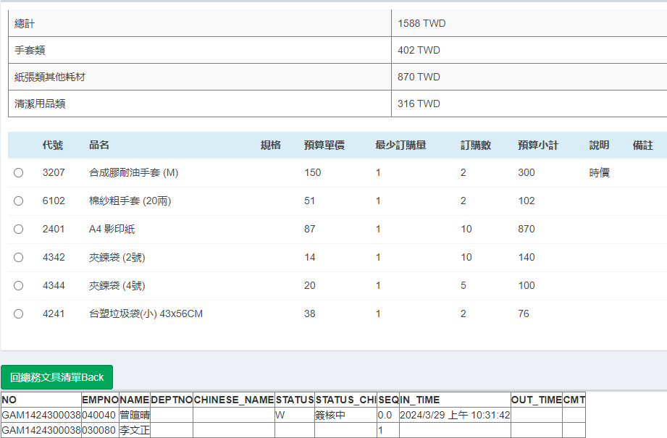
操作說明
產生簽核與相關資訊

Slide 14
3
簽核流程說明

Slide 15
簽核流程說明
填單人員申請送簽後
->最高簽核至部級主管
簽核完成通知
填單者與Momo

Slide 16
5
總務設定

Slide 17
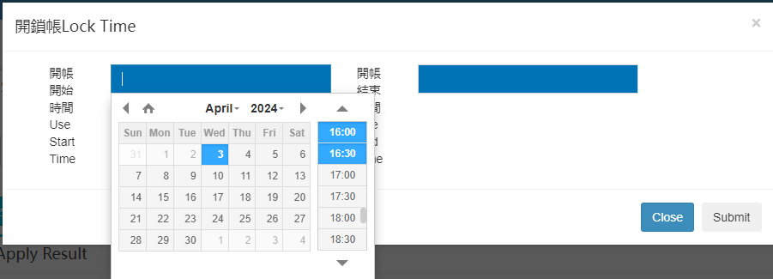
總務設定說明
說明
1.僅限總務可進行開帳時間設定
2.可於介面看到開帳開始與結束時間

Slide 18
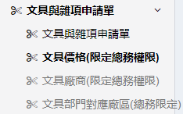
總務設定說明-文具項目增刪修
說明
1. 可於文具價格增加總務文具項目
2.可透過歷史價格查看文具被異動的歷史紀錄
3.當價格異常, 除了簽核通過的申請項目, 都會因為價格修正而調整
4.當文具需要不被申請者查詢, 可使用作廢功能作廢不顯示於申請頁面中, 但仍可透過修改按鈕=>恢復顯示將此文具顯示於申請頁面中

Slide 19
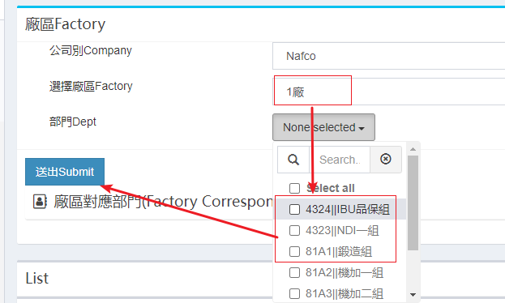
總務設定說明-文具部門刪修
說明
1. 可使用文具部門, 將廠區對應部門的位置於此處添加
2.可透過作廢, 重新將部門選入正確廠區內

Slide 20
NAFCO
THANK
YOU

